Slide 1
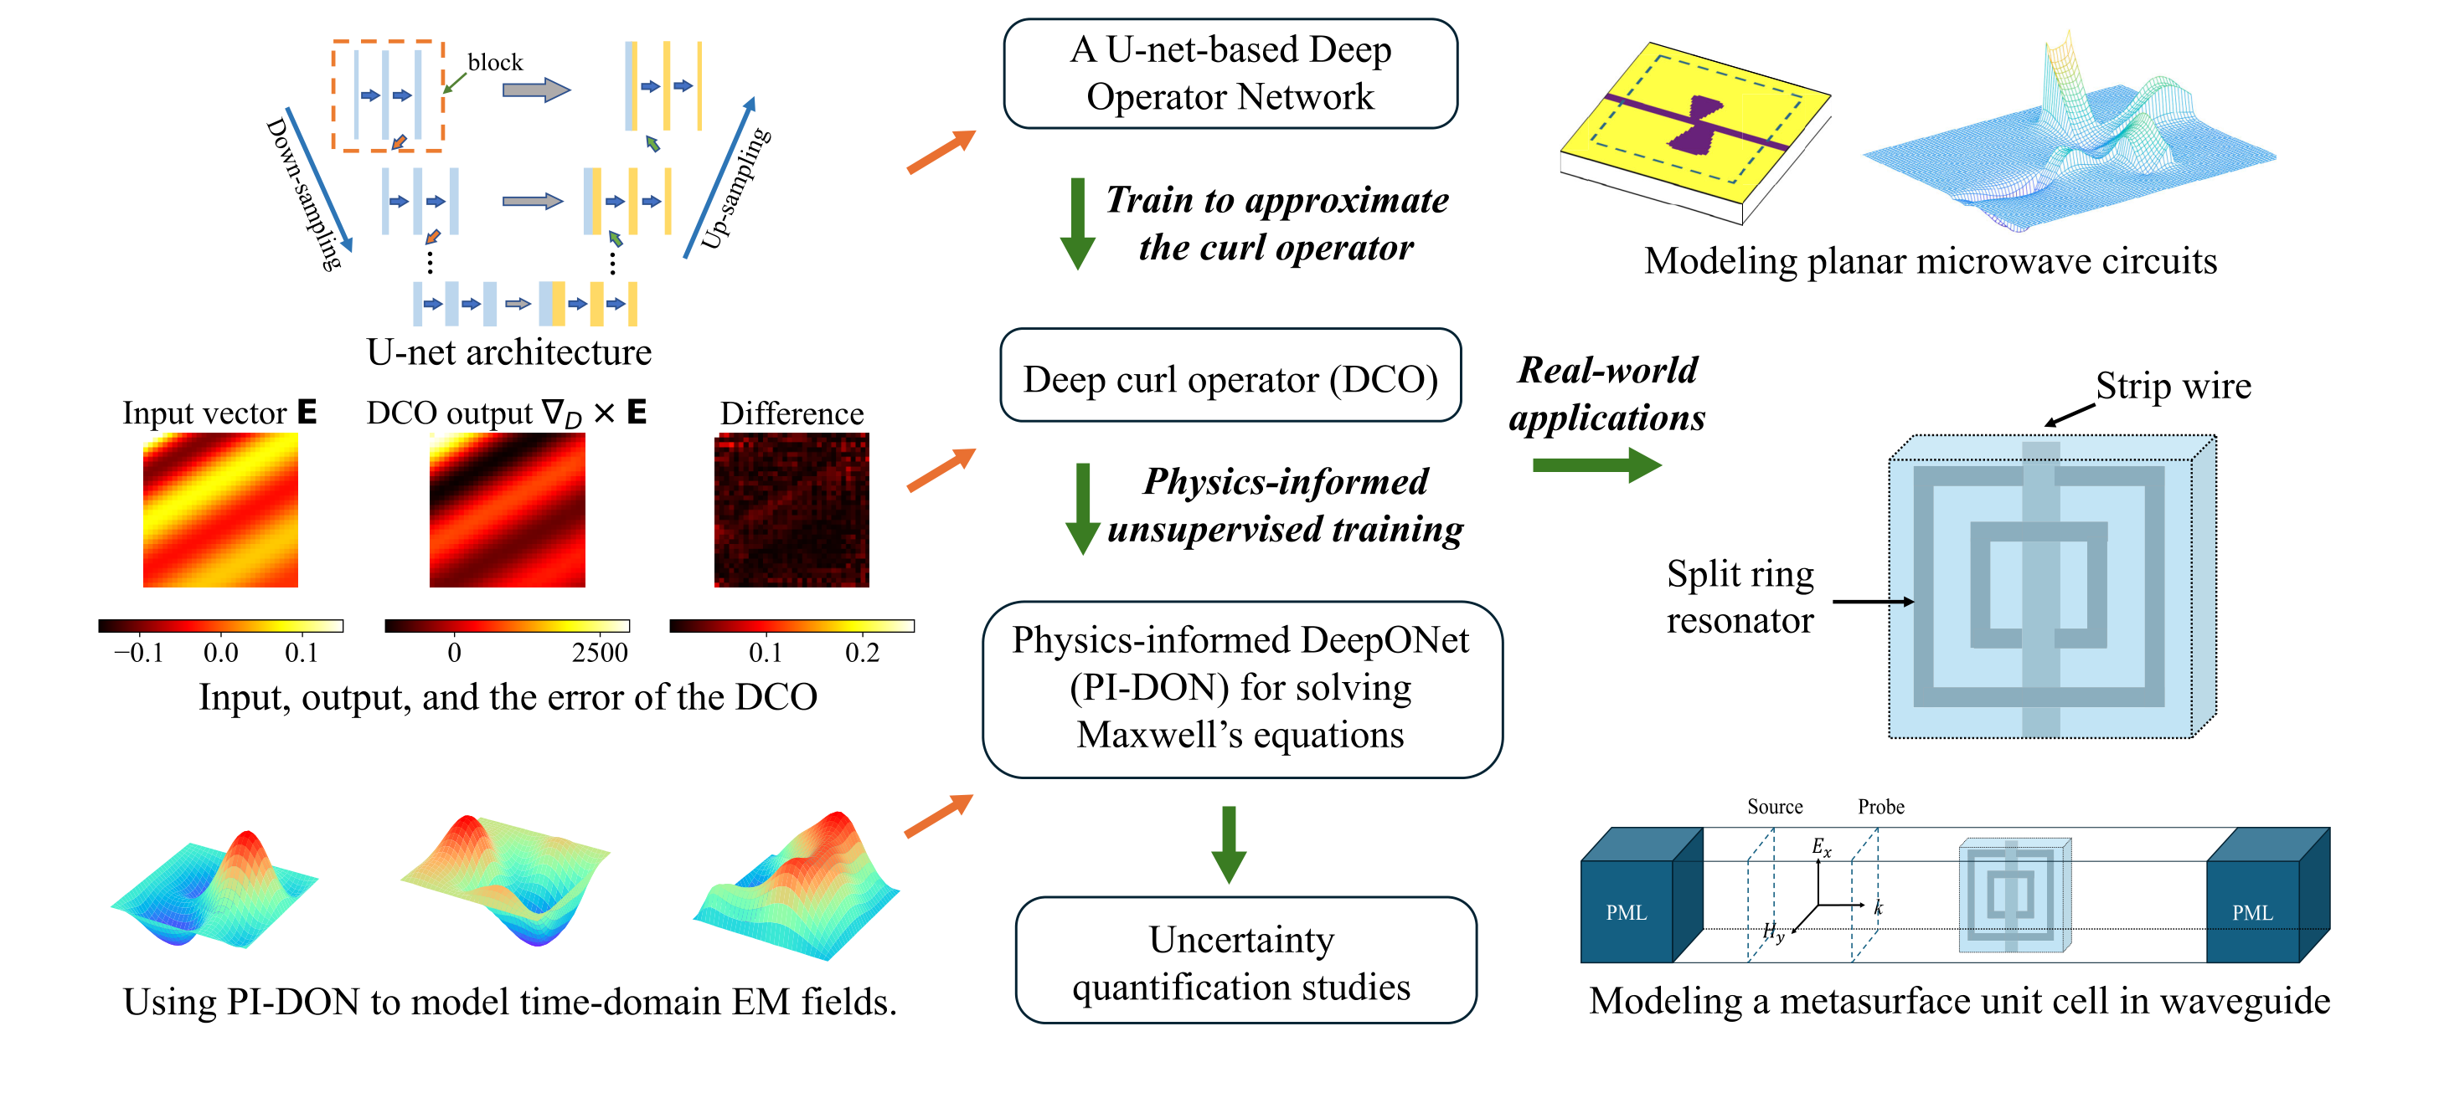
01
论文全貌：一张图讲完 PI-DON
Qi & Sarris, IEEE T-MTT 73(7) 3800–3812, 2025 · Fig. 2 原图
① 第一阶段 · DCO
监督学习。输入自由空间平面波叠加，靶子是解析求出的 ∇×E。
训好的算子叫 DCO（Deep Curl Operator）。
② 第二阶段 · PI-DON
把 DCO 放进「蛙跳」时间推进（电场、磁场交替往前更新一步，FDTD 算法的标准做法），一步步求解具体问题。
关键：每个时间步都重新训练权重，不是训一次就拿去反复用。
③ 应用
平面微波电路、超表面单元、不确定性量化 —— 训一次反复用。
一句话：把 FDTD 时间推进里的空间旋度算子 ∇× 换成神经算子，再用物理损失逐步求解。卖点是「训一次、反复用」——对需要成百上千次仿真的不确定性量化最划算。
复现范围：① 完成 ② 进行中 ③ 未开始

Slide 2
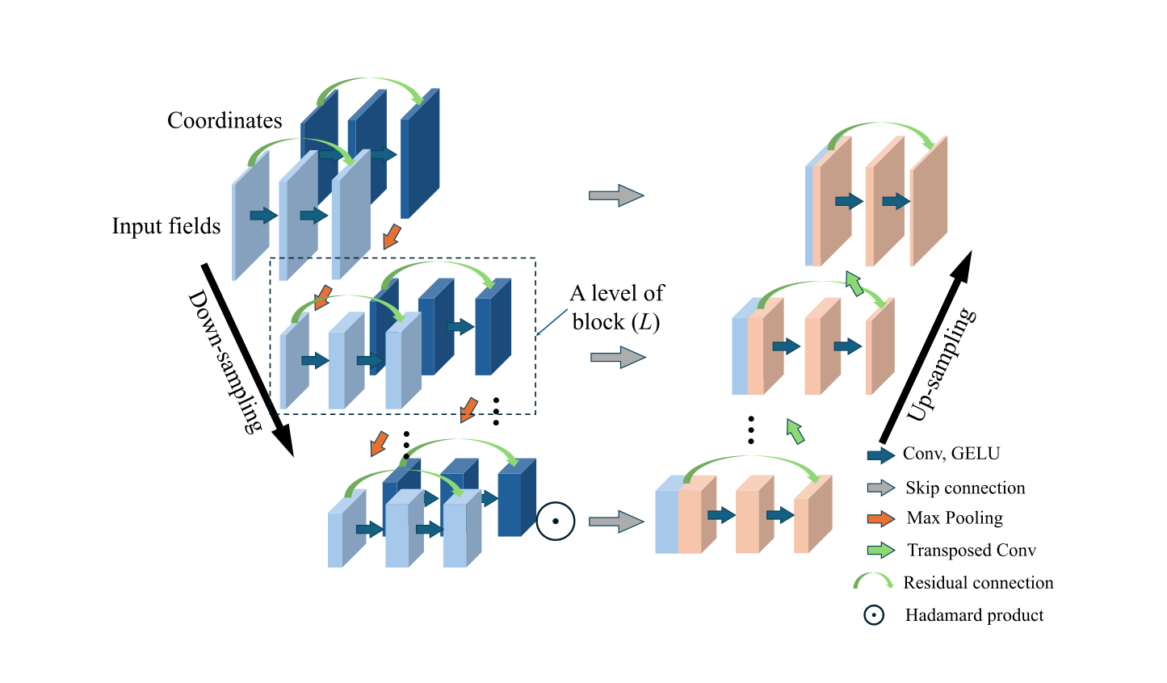
02
第一阶段：DCO 的架构与我们的实现
论文 Fig. 3 原图（左）· 我们的关键代码（右）
① 网络前向 · dco.py
这段代码在做什么：场和坐标各走一条支路，每一级相乘一次，先缩小再放大回来——对应左边那张图
for i in range(self.levels):
if i > 0: b, t = self.pool(b), self.pool(t)
b = self.branch[i](b) # 场
t = self.trunk[i](t) # 坐标
feats.append(b * t) # Hadamard 积（按位置相乘）
x = feats[-1]
for j, i in enumerate(range(levels-1, 0, -1)):
x = self.up[j](x)
x = torch.cat([x, feats[i-1]], 1) # 跳跃连接
x = self.dec[j](x)
② 训练数据 · gen_data.py（论文式 2/3/4）
这段代码在做什么：随手拼出一批「电场长什么样」的例子，配上「真正的旋度应该是多少」这个标准答案，喂给网络学
E = Σ E0_i · cos(k_i · r̂·r + φ) # 平面波叠加
k_i · E0_i = 0 # 横波条件，式(3)
Ez = -(cosφ sinθ Ex + sinφ sinθ Ey)/cosθ # 式(4)
curlE = 解析求出（不是差分），作为监督靶子
格距 Δ 每样本随机取 0.3–0.8 mm，各向异性
改造过的 3-D U-Net：先把场逐级缩小（下采样）看大范围的规律，再逐级放大回来，缩小前的细节直接搭桥连过来（跳跃连接）防止丢细节；多出来的 trunk 分支专门吃坐标，把网格多大告诉算子；两条支路的结果按位置一一相乘（Hadamard 积）合成最终输出。
精确的旋度算子本身就是一次 3×3×3 卷积：243 个权重格子里只有 12 个非零——每个输出分量只看 2 个相邻分量各 1 对点、做减法。论文却用 9.25M 个参数去学这 12 个数。
配置 | 论文 | 我们 | 说明
网格 / 样本数 | 32³ / 1000 | 32³ / 1000 | 一致
网络层数 L / 参数 | 4 / 9.25M | 4 / 9.25M | 一致
训练轮数 | 1000 epoch | 300 epoch | 下图数字来自这一档；消融已证实 lr/batch 比单纯加 epoch 更有效，见 P5
学习率 / batch | 1e-4 / 32 | 3e-4+cosine / 16 | 略有差异，消融正在重选，见 P5

Slide 3
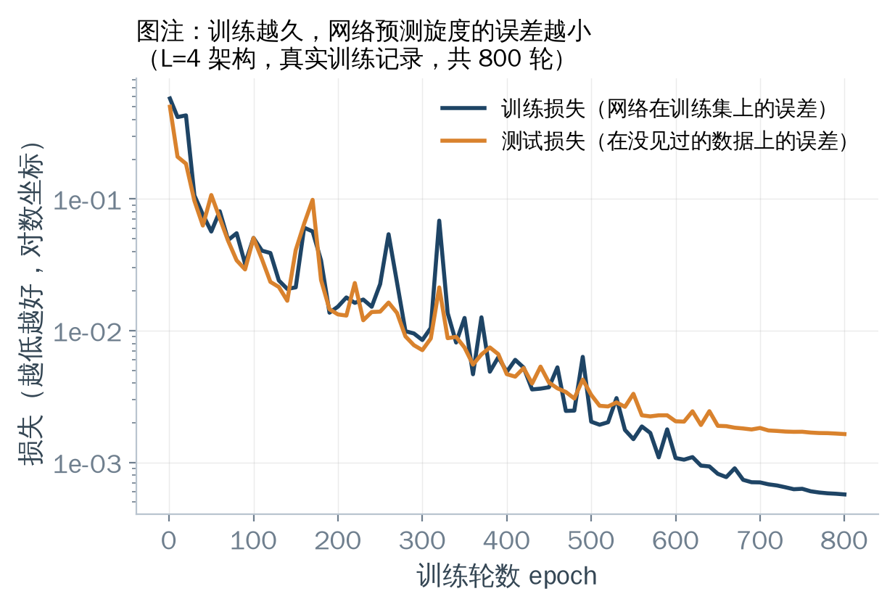
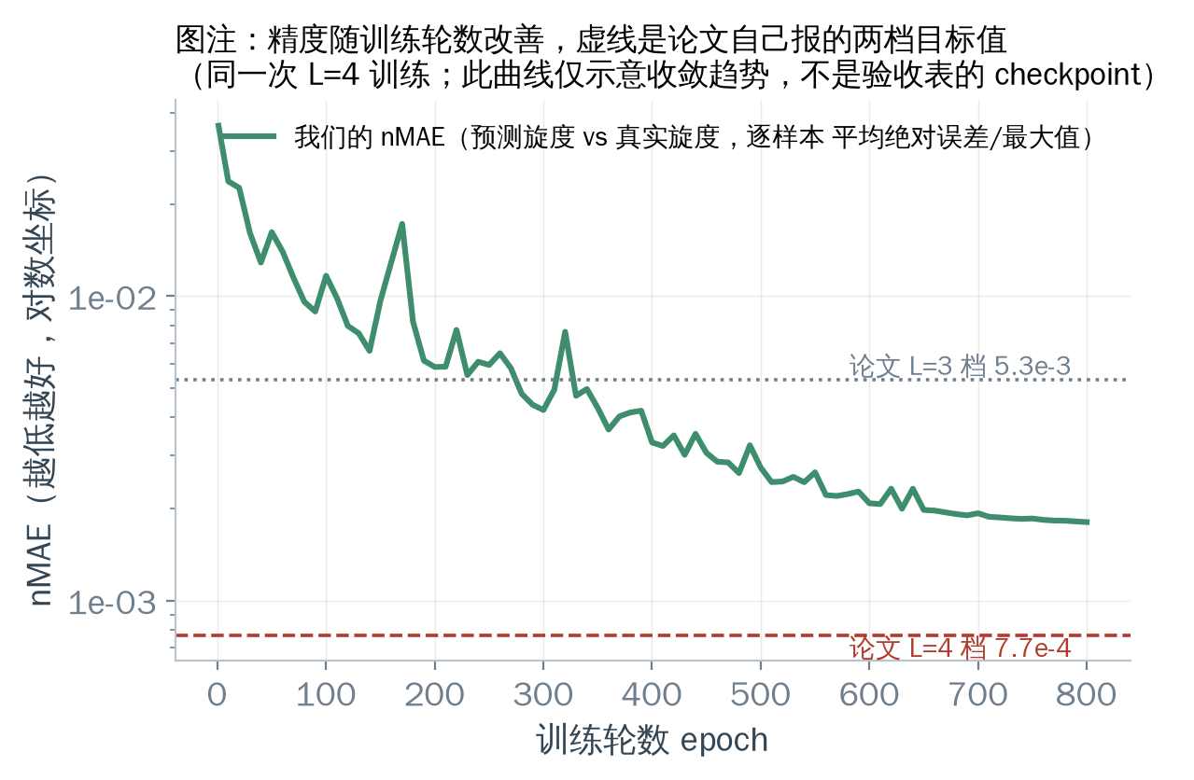
03
第一阶段：训练过程与验收
数据怎么造的 · 训练曲线 · 换网格的泛化能力
训练损失和测试损失一起往下掉，没有「训练集学得好、测试集学不好」的过拟合迹象 —— 1000 个样本喂 9.25M 参数是够用的。
精度跟着轮数一路下降、还没走平，说明架构没问题，只是还没练到头。下表验收数字用的是专门留出来验收的另一次训练（架构、数据都一样）。
验收：换网格（论文 III-D 口径，指标 MAE/max）
测试网格 | 64³ | 64×96×16 | 32×64×16 | 结论
论文 | 4.1e-3 | 3.8e-3 | 4.7e-3
我们 | 2.875e-3 | 5.687e-3 | 6.266e-3
倍数 | 0.70× 优于论文 | 1.50× | 1.33× | 维度不变性复现成功

Slide 4
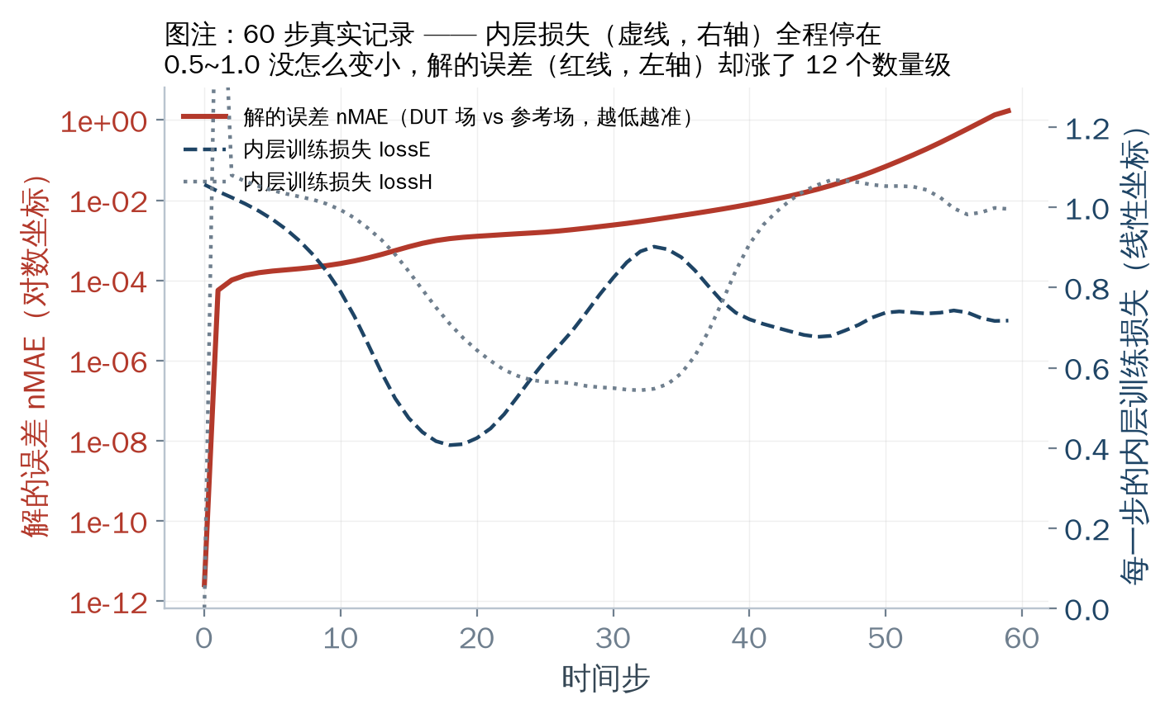
04
第二阶段：PI-DON（Algorithm 1）与当前瓶颈
论文无示意图 —— 由式(6) 与 Algorithm 1 构成，此处自制流程图
E(n+1) = E(n) + (Δt/ε)·∇D×H(n+1/2)
H(n+1/2) = H(n-1/2) − (Δt/μ)·∇D×E(n)
定量结论（另一次真实跑，见下方说明）
实测每步误差放大 g = 1.0156（每步 +1.56%）
√(3e-3) ≈ 5.5% —— 跟 g−1 同量级，说明「每步剩多少相对误差 ε」
直接就是每步的放大倍数
⇒ 想跑完 N 步，ε 必须 ≤ 1/N
2000 步 → ε ≤ 5.0e-4
8192 步 → ε ≤ 1.2e-4
现在的 ε 比这个要求差了约 2×10⁵ 倍
训练 ∇×H 直到损失<1e-4
更新 E（用 ε、Δt）
施加激励
训练 ∇×E 式(7)，含边界
ε 是什么：每一步训练完之后，网络输出和真正的旋度之间还剩下多少相对误差；剩得越多，场往前滚一步走样越多。
更新 H（用 μ、Δt）
这张图里内层损失（虚线，右轴）为了对照特意没调到收敛，停在 0.5~1.0；解的误差（红线，左轴）仍涨了 12 个数量级 —— 道理是一样的：损失只查「这一步算得对不对」，从不查「累积到现在对不对」。哪怕损失小到 1e-4，只要每步还剩一点残差 ε，跑够多步照样滚雪球。
算力
论文 A6000 | 71 ms/步
我们 1660S | 7340 ms/步
每个时间步重复以上五步
关键：权重在【每个时间步】都被重新优化，不是训一次冻结推理。论文的稳定性完全建立在这一点上。
瓶颈定死了：不是时间步长（0.99×稳定性上限，参考算法全程正常），不是网格（已按论文的 31 个间隔），是【每一步训练得够不够准】。论文 71 ms/步说明它的内层训练一两次迭代就够 —— 那是 1000 轮训练换来的好起点。
以上「定量结论」来自另一次跑在正确 31 格网格上的记录，跟左图（专门做来展示「损失小≠场准」）不是同一次跑——两者原始数据当时都没随代码一起提交，回头需要从训练机补上。

Slide 5
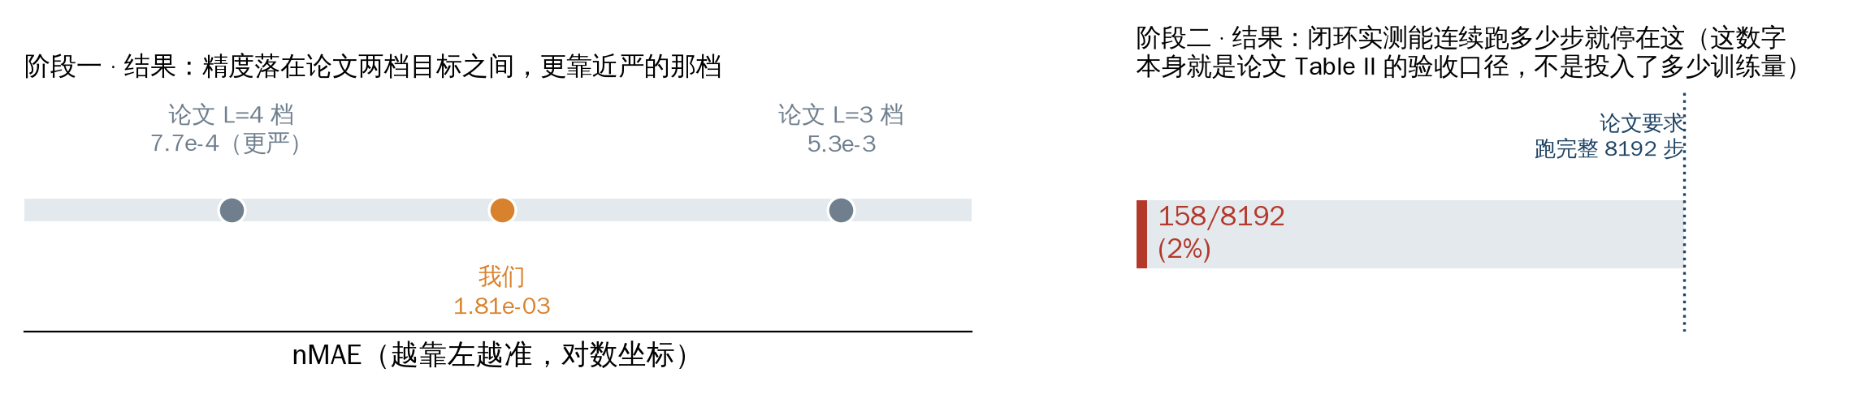
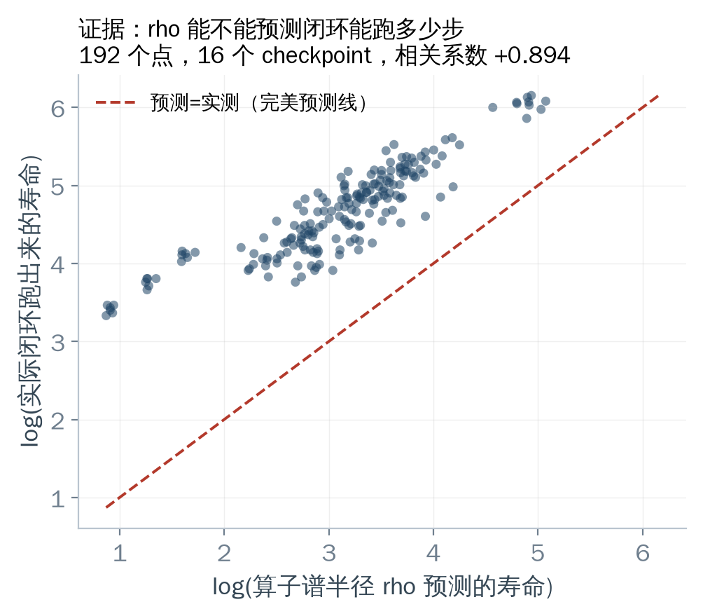
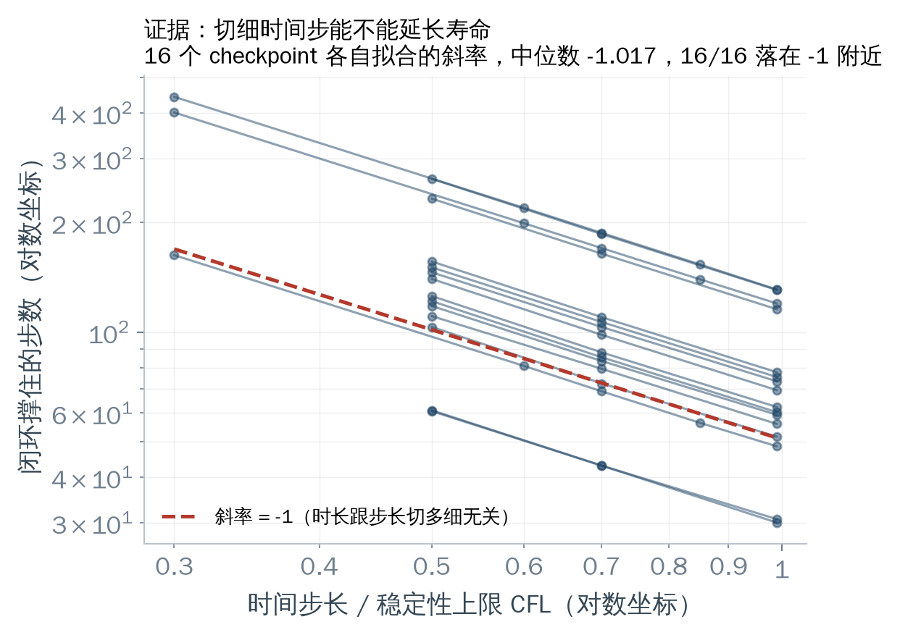
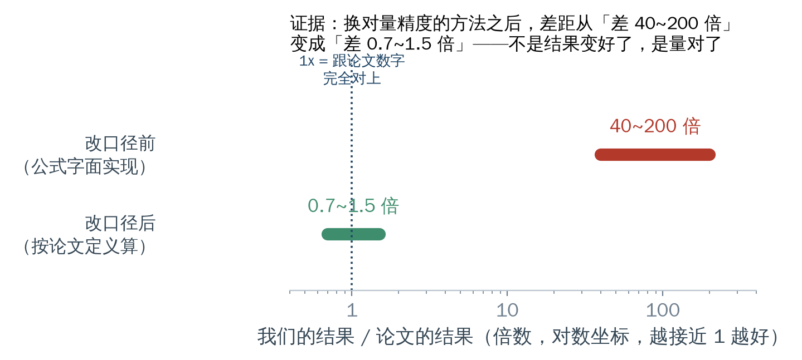
05
总结与后续计划
做到哪一步、跟论文差多少 · 每个数字都可在 RESULTS.md / LAB_NOTEBOOK.md 溯源
证据：论文之外我们自己验证过的规律，和纠偏前后的对比（都是现场跑代码重算出来的，不是转述）
殊途同归：不管是「训好不再改」还是「每步都重练」，本质上都要求「每一步剩的误差 ≤ 1/总步数」——左边两张图各自独立验证了这条规律的两半，这是我们在论文之外自己发现的。
以上两张图直接调用 verify_claims.py 里算 RESULTS.md 结论的同一段代码画的，跟 C2/C3 那两行数字对得上号。
试错与纠偏（另外三条，量精度那条见上面的图）
• 「32 个格子」数错成 32 个间隔 → 时间步长超过稳定上限，连参照算法自己都算炸；改成 31 个间隔才和论文对上
• 损失小 ≠ 结果对 → 论文 Fig 8 降到 0 只说明「不用怎么调网络了」，证明结果准的是另外两张图/表
• 第二阶段不是「练一次、用一直」→ 论文要求每一步都重新练，理解错这点会误判成「复现失败」
下一步（按优先级）
1
已完成
2
进行中
3
待定
4
待办
找到阶段一真瓶颈：lr↑/batch↓ 都变好
⇒ 卡在训练步数，不在容量
精度能不能换来更长寿命：新设置
多训后再测闭环，判断瓶颈在不在精度
阶段二跑满论文 8192 步，对上
Table II；视第 2 步结论再定投入
把训练数据做大：另一条探索路线
已测出数据量不够是那边的瓶颈

